Slide 1



Lorena Di Nato
Paolo Beria
Intermodal Opportunity
- Head of Content -

Slide 2
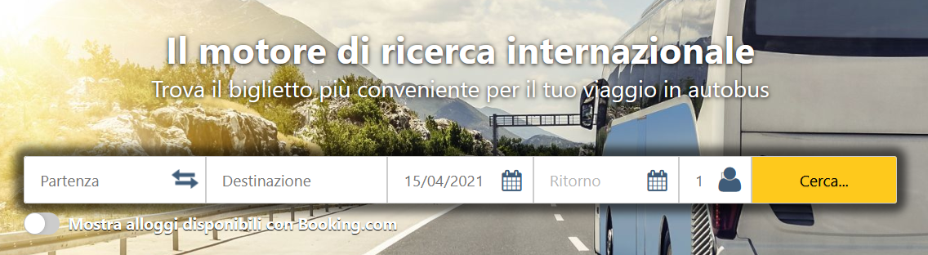











Slide 3
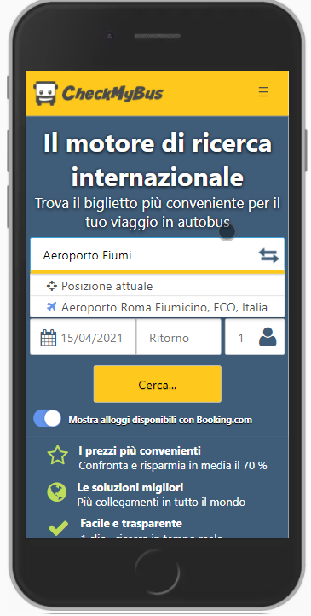

Ovunque tu sia…
Il motore di ricerca sempre a portata di mano!

Slide 4
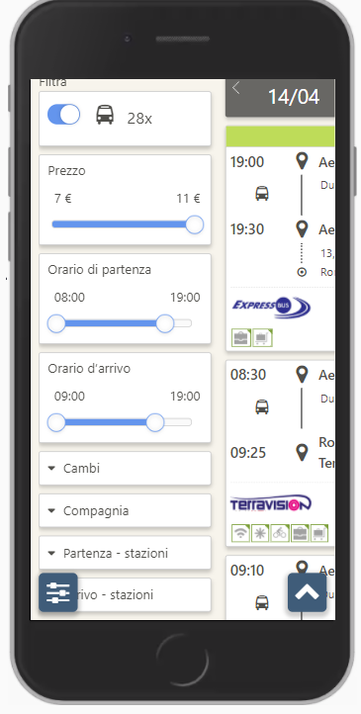


…trova…
…confronta…
usa i filtra:
mezzi di trasporto
orari
budget
preferenze su compagnie

Slide 5
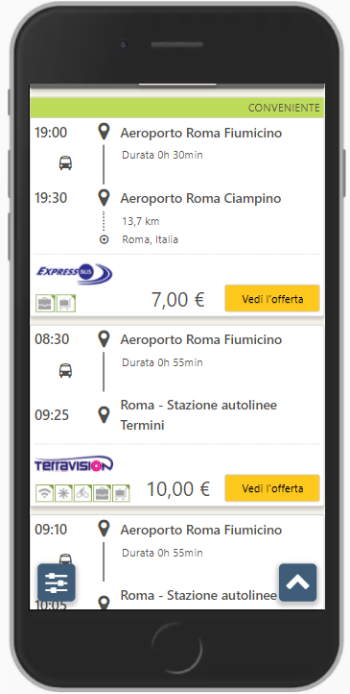

…acquista il biglietto e
…decidi TU con chi viaggiare!

Slide 6
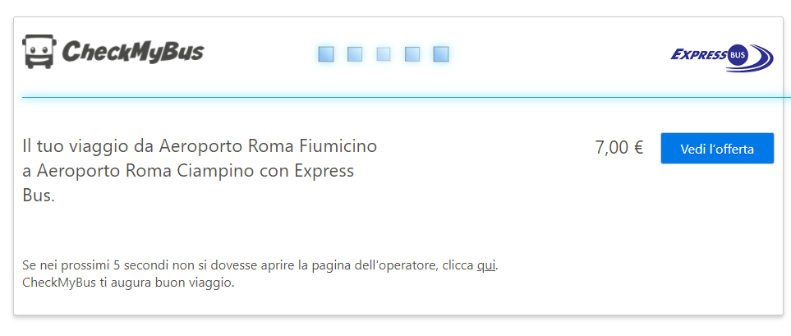
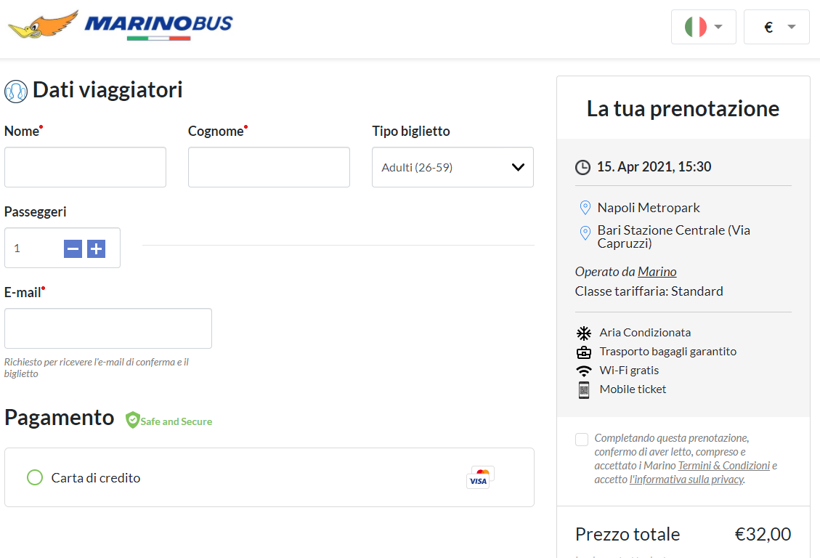
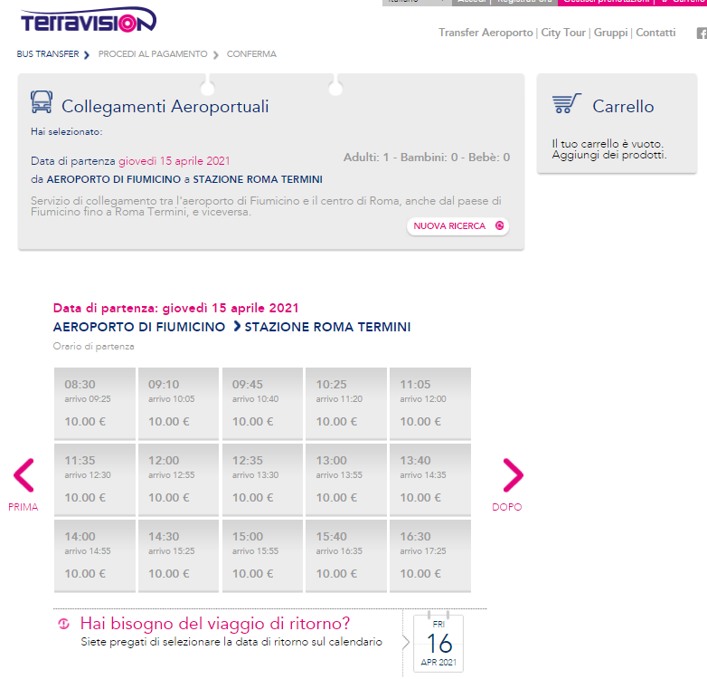
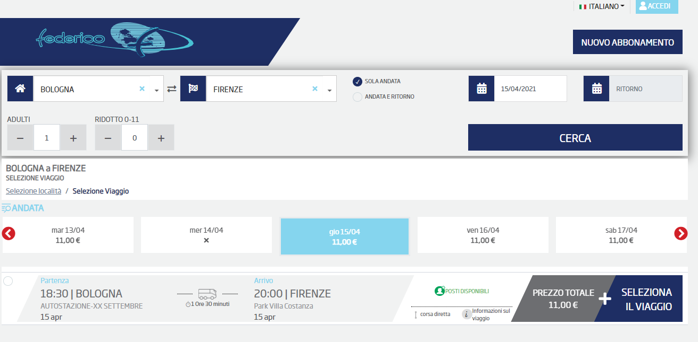

Slide 7



Slide 8

Il mercato autobus a lunga percorrenza 2020
diminuzione richieste
crollo vendite
cancellazioni record

Slide 9
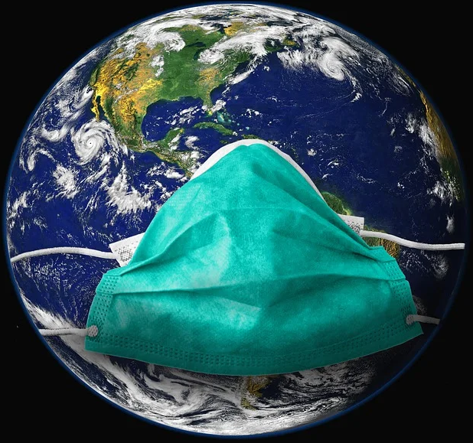
Il mercato autobus a lunga percorrenza 2020 nel mondo
restrizioni e lockdown → divieti
scomparsa aziende
trend simili in UE e USA
regolamenti meno drastici con aumento casi COVID – prezzi in calo

Slide 10

digitalizzazione

Slide 11
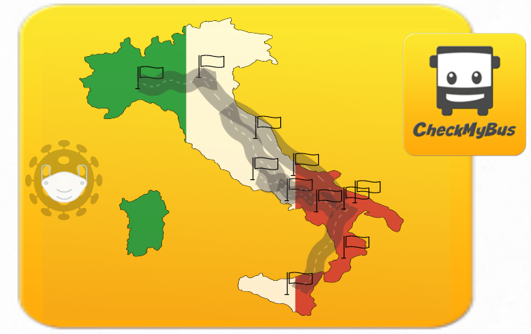
Come cambierà il modo di viaggiare Made in Italy?

Slide 12


Contatto:
Lorena Di Nato
Head of Content
dinato@checkymbus.com

